Slide 1
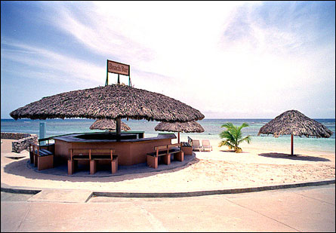
Tripadvisor
ΓΙΑΝΝΗΣ ΤΣΟΜΠΑΝΑΚΗΣ

Slide 2

TRIPADVISOR
Προγραμματίζει ταξίδια
εκατομμύρια κριτικές (περιγράφουν τις καλύτερες και τις χειρότερες διακοπές)
Είναι δωρεάν
χρήσιμες προτάσεις και
φωτογραφίες

Slide 3
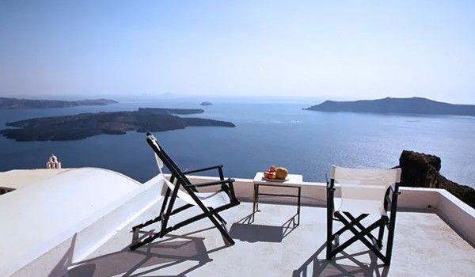
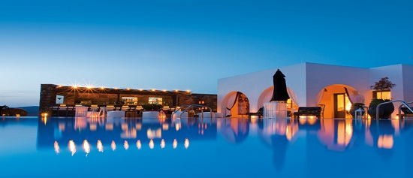
Η μεγαλύτερη ταξιδιωτική
ιστοσελίδα στον κόσμο
ελέγχει χιλιάδες πιθανά
δρομολόγια
σας βρίσκει συνήθως τους
χαμηλότερους ναύλους

Slide 4
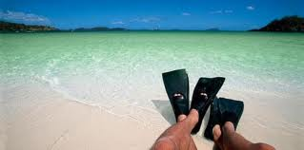
πρόγραμμα εύρεσης πτήσεων
ειλικρινείς συμβουλές (πού να
μείνετε, να φάτε που να διασκεδάσετε)
απαντήσεις σε όλες τις ερωτήσεις σας
πριν ξεκινήσετε.

Slide 5
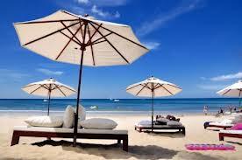
Παρέχει προτάσεις για:
Ξενοδοχεία
Θέρετρα
ενοικιαζόμενα δωμάτια
Διακοπές
ταξιδιωτικά πακέτα
πακέτα διακοπών
ταξιδιωτικούς οδηγούς και πολλά άλλα.

Slide 6

Δημοφιλής προορισμοί
ΑΓΙΟΣ ΝΙΚΟΛΑΟΣ
ΛΕΜΕΣΟΣ
ΜΠΑΝΣΚΟ
ΝΤΥΣΕΛΝΤΟΡΦ
ΠΑΦΟΣ
ΡΕΘΥΜΝΟ
ΣΟΦΙΑ
ΤΥΡΑΝΑ

Slide 7
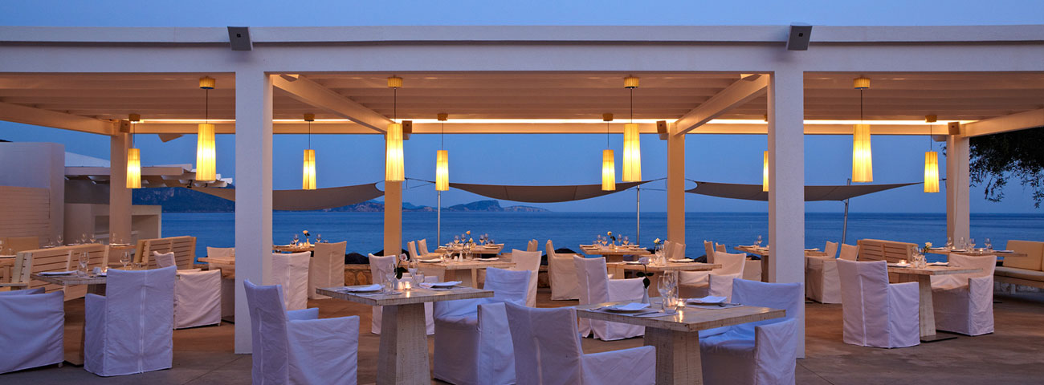
Κρητικές
Πραγματικές κρητικές
Από αμερόληπτους κρητές
Προσθέτονται δικές σας κριτικές για βοήθεια προς άλλους να προγραμματίσουν

Slide 8
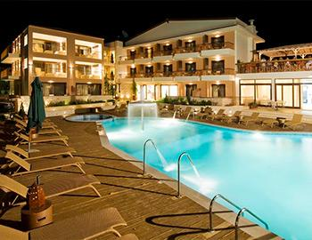
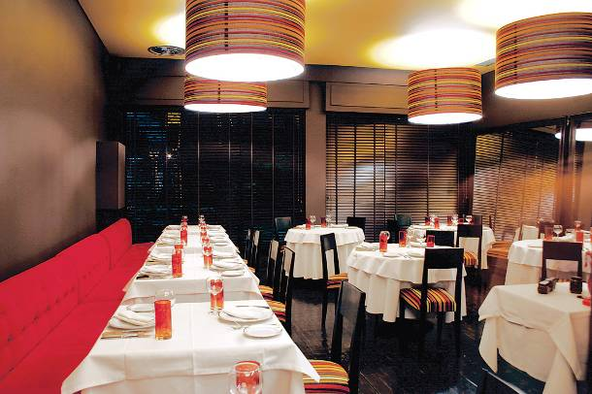
Κρίνονται:
Ξενοδοχεία
Εστιατόρια
Δραστηριότητες
Αξιοθέατα

Slide 9
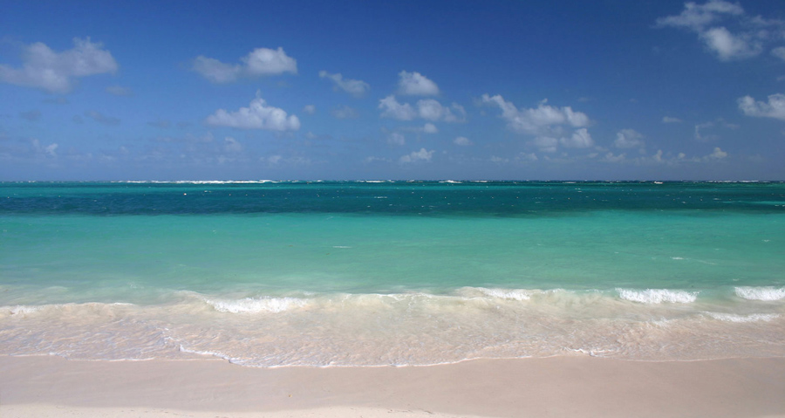
Κρητικές επισκεπτών
Electra Palace Hotel Athens: Ευγενικό προσωπικό
Άνετα δωμάτια
Ωραίο μπάνιο
φοβερή θέα στον παρθενώνα
Λίγο στην μοκέτα του δωματίου
υπήρχαν λεκέδες
Πισίνες ήταν μικρές

Slide 10
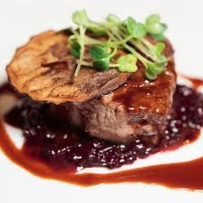
Funky Gourmet:
Πανέμορφος χώρος
δεν γίνεται το αλαλούμ
πολύ σικάτο
πελατεία αυστηρώς άνω των 35
όλοι με κομψή περιβολή
Καταπληκτική μουσική τζαζ
άψογη εξυπηρέτηση
Δεν έβαλα 5 στα 5 για έναν λόγο: Ήθελα λίγο περισσότερο φως για να μπορώ να βλέπω τα πιάτα μου και τον περίγυρο μου. Δεν είναι ένα εστιατόριο που πας συχνά

Slide 11
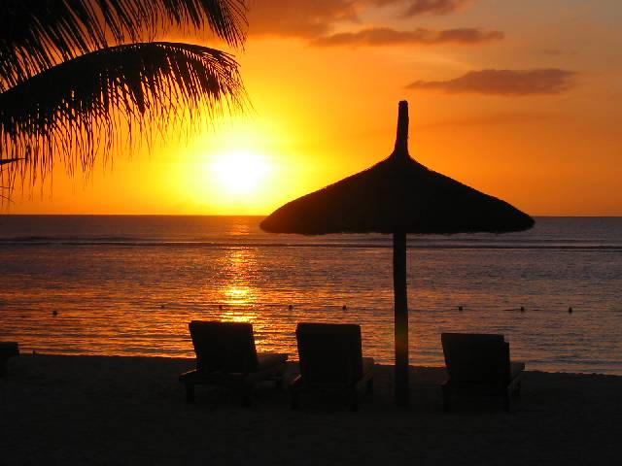
ΚΑΛΟ ΚΑΛΟΚΑΙΡΙ

